Slide 1
Engenharia de Software

Slide 2
Software e Engenharia de Software
Importância do Software
  Nas 3 primeiras décadas o desafio era desenvolver um hardware que reduzisse os custos de processamento e armazenamento de dados;
  Na década de 1980, avanço da eletrônica: maior poder de processamento e baixo custo;
  Na década de 1990, o software é o mecanismo que possibilita melhor utilização deste hardware.

Slide 3
Software e Engenharia de Software
O Papel Evolutivo do Software
Os primeiros anos
Orientação batch
Distribuição limitada
Software customizado
A segunda era
Multiusuários
Tempo real
Banco de dados
Produto de software
A terceira era
Sistemas distribuídos
Inteligência embutida
Hardware baixo custo
Impacto no consumo
A quarta era
Sistemas desk-top poderosos
Tecnologia orientada a objeto
Sistemas especialistas
Computação Paralela
1950 1960 1970 1980 1990 2000

Slide 4
Software e Engenharia de Software
SOFTWARE
  Instruções (programa de computador) que, quando executadas, produzem a função e o desempenho desejado;
  Estruturas de dados que possibilitam que os programas manipulem adequadamente a informação;
  Documentos que descrevem a operação e o uso dos programas

Slide 5
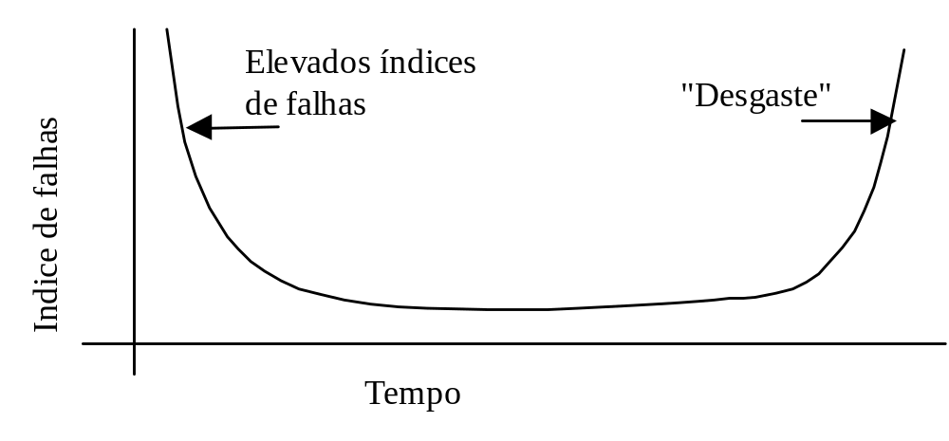
Software
Características do Software
  O software é desenvolvido ou projetado por engenharia, não manufaturado no sentido clássico.
  Software não se desgasta, ao contrário do hardware:
Curvas de Falhas Para o Hardware

Slide 6
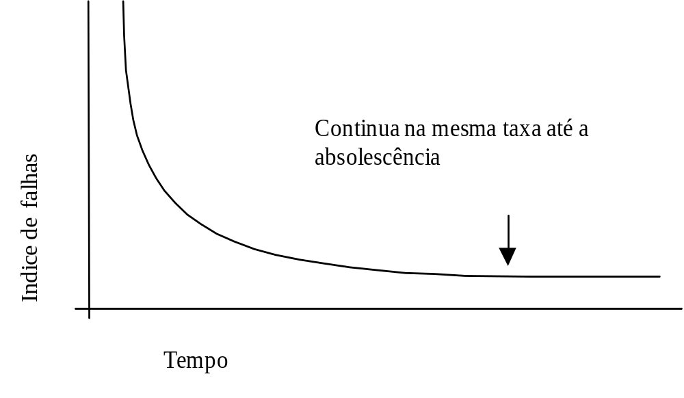
Software
Características do Software
Curva de Falhas do Software (Idealizada)

Slide 7
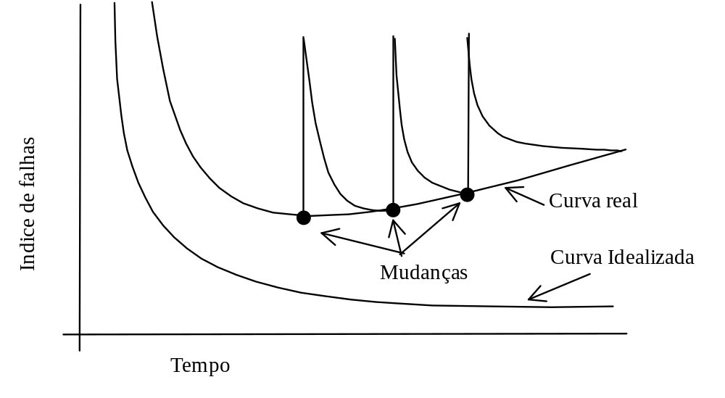
Software
Características do Software
Curva de Falhas Real Para o Software

Slide 8

Software
Características do Software
  A maioria dos softwares é feita sob medida em vez de ser montada a partir de componentes existentes

Slide 9
Software
Componentes do Software
  Reusabilidade
  Linguagem de máquina
  Linguagem montadas
  Linguagem de alto nível
  Linguagem de quarta geração ou não procedural

Slide 10
Software
Aplicações do Software
  Básico
  Tempo Real
  Comercial
  Científico e de Engenharia
  Embutido
  Computador Pessoal
  Inteligência Artificial

Slide 11
Software: Uma Crise no horizonte
Problemas
  Estimativas de prazos e de custos imprecisos;
  Produtividade das pessoas não acompanham a demanda;
  Qualidade é menos que adequada.
    Pouco tempo dedicado para coleta de dados
    Insatisfação do cliente depois do sistema concluído.
    Qualidade do software é suspeita;
    Dificuldade na manutenção.

Slide 12
Software: Uma Crise no horizonte
Causas
  Gerentes sem conhecimentos específicos
  Deficiência de comunicação
  Engenheiros de software pouco treinados
  Resistência a mudanças

Slide 13
Mitos do Software
Mitos Administrativos
  Já temos um manual
  Temos ferramentas de desenvolvimento de última geração
  Podemos compensar o atraso com mais pessoas

Slide 14
Mitos do Software
Mitos do Cliente
  Uma declaração geral é suficiente para começar o programa
  Requisitos modificam-se porque o software é flexível

Slide 15
Mitos do Software
Mitos do Profissional
  O trabalho estará completo quando acabar de escrever o programa;
  Não tem como avaliar qualidade antes do término do programa;
  Única coisa a ser entregue em um projeto bem-sucedido é o programa funcionando.

Slide 16
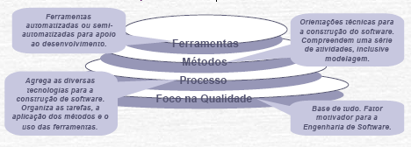
Camadas da Eng. De Software

Slide 17
Ferramentas CASE O quê é?
Automatizam as actividades de gestão de projectos e dos produtos elaborados no processo de desenvolvimento de software

Slide 18
Taxionomia de ferramentas
Engenharia de processos de negócio Planificação e gestão de projectos
Análise de riscos
Acompanhamento de requisitos
Métricas
Documentação
Controlo de qualidade
Gestão da configuração
Suporte à análise e desenho
Construção de protótipos e simulação

Slide 19
Case Integrado
Camada de interface com o utilizador
Serviços de gestão de ferramentas
Camada de ferramentas
Serviços de integração
Serviços de gestão da configuração
Repositório CASE
Funções de controlo de acesso

Slide 20
Repositório CASE - função
Integridade de dados
Informação partilhada
Integração dados-ferramentas
Integraçao dados-dados
Imposição de metodologia
Estandardização de documentos

Slide 21
Conteúdo
Descrição do problema
Informação sobre o domínio do problema
Produtos da Solução
Regras e instruções sobre o processo de desenvolvimento
Plano do Projecto de SW, recursos, histórico
Contexto organizativo

Slide 22
Conteúdo
Informação da empresa
Informação da aplicação
Validação e verificação
Informação do projecto
Documentação do sistema

Slide 23
Características
Armazenamento não redundante de objectos do projecto
Acesso de alto nível
Independência dos dados físicos
Controlo de transacções
Segurança
Consultas e relatórios ad-hoc
Mecanismos de exportação/importação
Suporte multi-utilizador
Armazenamento de estruturas de dados sofisticadas
Imposição de integridade
Interface de ferramentas ricas em termos semânticos
Gestão de processos/projectos
Versões, gestão de dependências, controlo das mudanças
Acompanhamento de requisitos
Auditorias

Slide 24
Exemplos de Ferramenta CASE
IBM Rational Rose
  veremos o dia-a-dia numa equipa de desenvolvimento
Microgold With Class 2000
  exemplos de código e relatórios gerados
Altova UModel
Object Domain
Enterprise Architect…

Slide 25
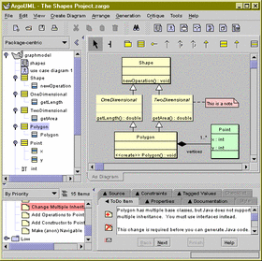
Exemplos de Ferramenta CASE
Argo UML

